Slide 1
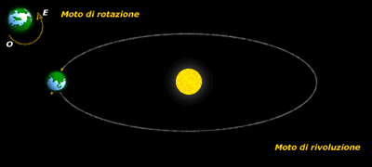
I MOVIMENTI DEI PIANETI
Ogni pianeta ruota intorno al Sole lungo un’orbita di forma ellittica (moto di rivoluzione) e contemporaneamente ruota su se stesso intorno ad un asse immaginario (moto di rotazione). I movimenti dei pianeti sono spiegati dall’astronomo tedesco Giovanni keplero, attraverso tre leggi.

Slide 2
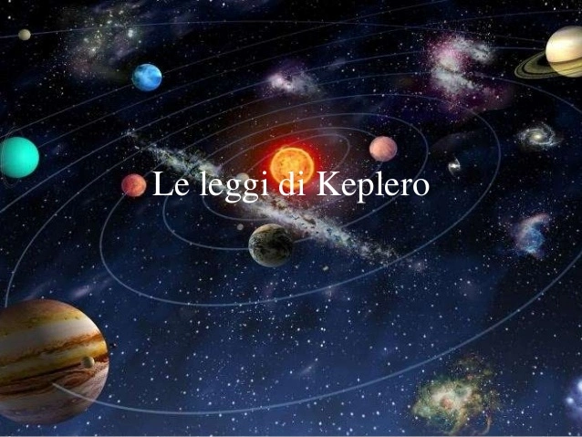

Slide 3
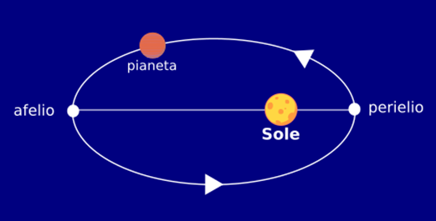
1a legge di Keplero
Ogni pianeta percorre un’orbita ellittica intorno al Sole che ne occupa un fuoco.Così, la distanza di un pianeta dal Sole non è costante, ma varia nel corso del periodo di rivoluzione; il punto più vicino al Sole prende il nome di perielio, quello più lontano, di afelio.Il pianeta non avrà sempre la stessa velocità: essa è massima al perielio e minima all’afelio.

Slide 4
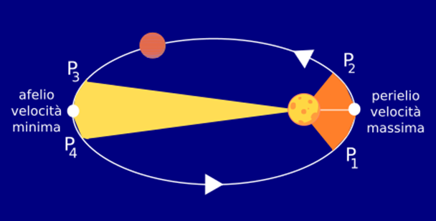
2a legge di Keplero
Il segmento che congiunge il pianeta con il Sole (il raggio vettore) copre lungo l’orbita aree uguali in tempi uguali, ciò significa che la velocità di un pianeta è maggiore quando esso è più vicino al Sole.

Slide 5
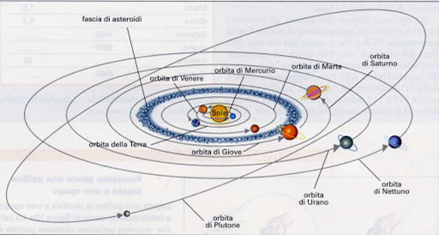
3a legge di Keplero
Stabilisce la relazione esistente tra la distanza di un pianeta dal Sole e la sua velocità nel percorrere la sua orbita: i pianeti più lontani dal Sole si muovono più lentamente di quelli vicini.

Slide 6
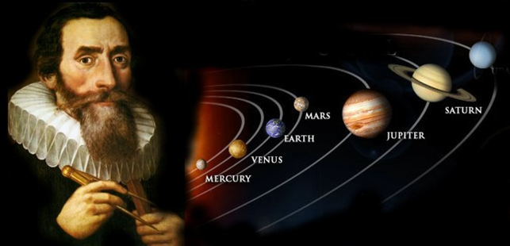
I MOVIMENTI DEI PIANETI
Giovanni Keplero però non riuscì a comprendere quali forze costringessero i pianeti a muoversi secondo questi leggi. Fu Isaac Newton che cinquant’anni dopo,le dimostrò enunciando la legge della gravitazione universale.

Slide 7
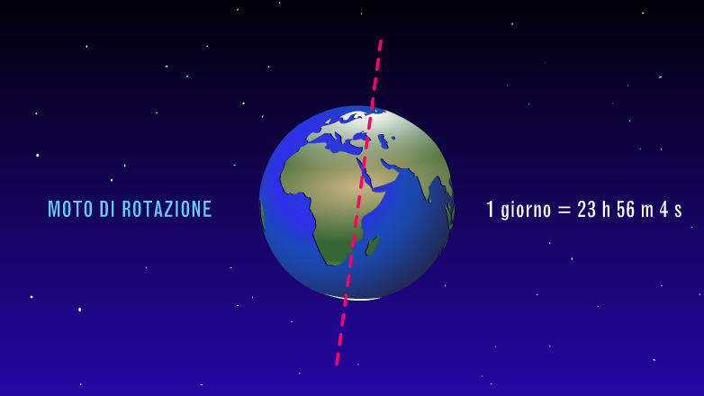
LA ROTAZIONE DELLA TERRA
La Terra compie un movimento di rotazione intorno al proprio asse in circa 24 ore. Le conseguenze di questo movimento sono l’alternanza del dì e della notte e il moto apparente del Sole da est verso ovest.

Slide 8
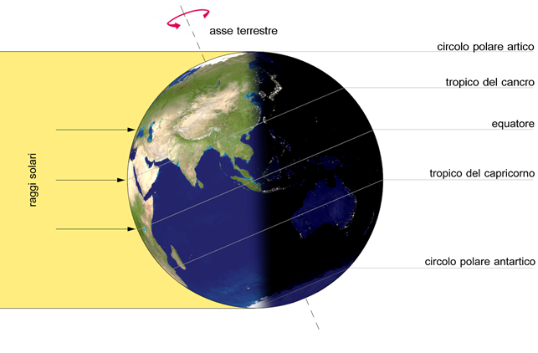
LA ROTAZIONE DELLA TERRA
L’asse terrestre ha un’inclinazione costante di 23° 30’ rispetto al piano dell’orbita. Per questo motivo il circolo di illuminazione non passa sempre per i poli. Pertanto al Polo Nord si possono avere 24 ore di luce (dì) e al Polo Sud 24 ore di buio (notte).

Slide 9
IL MOVIMENTO DI RIVOLUZIONE
La Terra compie un movimento di rivoluzione intorno al Sole percorrendo un’orbita ellittica di circa 365 giorni e 6 ore. Le conseguenze di questo movimento sono la diversa durata del dì e della notte e l’alternarsi delle stagioni.

Slide 10
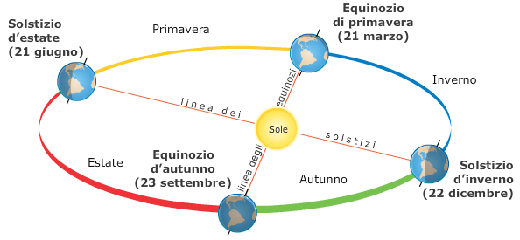
IL MOVIMENTO DI RIVOLUZIONE
Durante il moto di rivoluzione, l’asse della terra cambia inclinazione, così le due metà del pianeta ricevono i raggi solari con angolatura differente nei diversi periodi dell’anno. Questo determina l’alternarsi delle stagioni.

Slide 11
REALIZZATO DALLA MAESTRA CARMELA
PER GLI ALUNNI
DI 5^A
“DANTE ALIGHIERI”

